Slide 1
编译原理 Principle of Compiler 2019-2020第2学期
第三章作业答案
黄孝喜

Slide 2
1.构造某个语言中“标识符”的正规表达式，其中标识符的定义为：以字母开头的字母数字串，或者通过 “.”或“-”连接起来的字母开头的字母数字串。
答:
letter=a|b|…|z|A|B|…|Z
digit=0|1|2|3|…|9
letter(letter|digit)*((-|.)letter(letter|digit)*)*

Slide 3
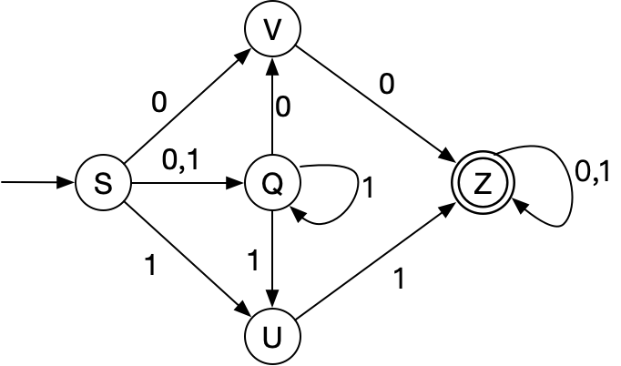
2. 将下面的NFA转化为最小状态的DFA

Slide 4
子集法
 | 0 | 1
{S}
{V, Q}
{Q, U}
{V, Q}
{V, Z}
{Q, U}
{Q, U}
{V}
{Q, U, Z}
{V, Z}
{Z}
{Z}
{V}
{Z}
{ }
{Q, U, Z}
{V, Z}
{Q, U, Z}
{Z}
{ Z}
{ Z}

Slide 5
得到DFA
B
0
D
0
0,1
A
1
1
0
0
C
E
G
0
 | 0 | 1
A | B | C
B | D | C
C | E | F
D | G | G
E | G
F | D | F
G | G | G
1
0,1
{S}
{V, Q}
{Q, U}
{V, Q}
{V, Z}
{Q, U}
F
{Q, U}
{V}
{Q, U, Z}
{V, Z}
{Z}
{Z}
1
{V}
{Z}
{ }
{Q, U, Z}
{V, Z}
{Q, U, Z}
{Z}
{ Z}
{ Z}

Slide 6
求同法
B
0
D
0
0,1
A
1
1
0
0
C
E
G
0
1
0,1
B
C
D | × | × | ×
E |  |  |  | ×
F | × | × | × |  | ×
G | × | × | × |  | ×
 | A | B | C | D | E | F
F
1

Slide 7
求同法
B
0
D
0
0,1
A
1
1
0
0
C
E
G
0
1
0,1
B | ×
C | × | ×
D | × | × | ×
E | × | × | × | ×
F | × | × | × |  | ×
G | × | × | × |  | ×
 | A | B | C | D | E | F
F
1

Slide 8
求同法
B
0
D
0
0,1
A
1
1
0
0
C
E
G
0
1
0,1
B | ×
C | × | ×
D | × | × | ×
E | × | × | × | ×
F | × | × | × | DG(FG) | ×
G | × | × | × | O | ×
 | A | B | C | D | E | F
F
1

Slide 9
求同法
B
0
D
0
0,1
A
1
1
0
0
C
E
G
0
1
0,1
B | ×
C | × | ×
D | × | × | ×
E | × | × | × | ×
F | × | × | × | O | ×
G | × | × | × | O | × | O
 | A | B | C | D | E | F
F
所有序对都遍历完了，相当于(D,F)和(F,G)这两个空格还空着，直接设为等价
1

Slide 10
求异法
B
0
D
0
0,1
A
1
1
0
0
C
E
G
0
1
0,1
G1 | G2
{A, B, C, E} | {D, F, G}
对于输入0： A→B B→D C→E E→G | 输入0 D→G F→D G→G | 输入1 D→G F→F G→G
F
1

Slide 11
求异法
B
0
D
0
0,1
A
1
1
0
0
C
E
G
0
1
0,1
G1 | G2 | G3
{A, C} | {D, F, G} | {B, E}
对于输入1： A→C C→F | 无变化 | 对于输入1: B→C E→{ }
F
1

Slide 12
求异法
B
0
D
0
0,1
A
1
1
0
0
C
E
G
0
1
0,1
G1 | G2 | G3 | G4 | G5
{A} | {D, F, G} | {B} | {C} | {E}
F
1

Slide 13
最小化结果
B
0
0
A
1
1
0
0
0,1
求同法
C
E
G
B | ×
C | × | ×
D | × | × | ×
E | × | × | × | ×
F | × | × | × | O | ×
G | × | × | × | O | × | O
 | A | B | C | D | E | F
1
求异法
G1 | G2 | G3 | G4 | G5
{A} | {D, F, G} | {B} | {C} | {E}

Slide 14
3.有一个语言的合法句子形式如下： {x | x∈{0, 1}⁺，且x以1开头、以101结尾}，请写出能描述该语言的正规表达式，构造相应的NFA，并将其转换为DFA，如能化简，则进行最小化处理。

Slide 15
{x | x∈{0, 1}⁺，且x以1开头、以101结尾}
正规式: (1(0|1)*| ε)101
NFA:
1
1
ε
1
0
1
A
B
C
D
E
F
0
ε

Slide 16
3.1
1
1
ε
1
0
1
A
B
C
D
E
F
0
ε
子集法
 | 0 | 1
{A，C} | {} | {B,C,D}
{B, C, D} | {B,C,E} | {B, C, D}
{B, C, E} | {B, C} | {B, C, D, F}
{B, C} | {B, C} | {B, C, D}
{B,C, D, F} | {B, C, E} | {B, C, D}

Slide 17
3
1
1
ε
1
0
1
A
B
C
D
E
F
0
ε
子集法
{A，C} T0 | {} | {B,C,D} T1
{B, C, D} T1 | {B,C,E} T2 | {B, C, D} T1
{B, C, E} T2 | {B, C} T3 | {B, C, D, F} T4
{B, C} T3 | {B, C} T3 | {B, C, D} T1
{B,C, D, F} T4 | {B, C, E} T2 | {B, C, D} T1

Slide 18
3
1
DFA
1
1
0
1
T0
T1
T2
T4
0
0
1
0
T3
{A，C} T0 | {} | {B,C,D} T1
{B, C, D} T1 | {B,C,E} T2 | {B, C, D} T1
{B, C, E} T2 | {B, C} T3 | {B, C, D, F} T4
{B, C} T3 | {B, C} T3 | {B, C, D} T1
{B,C, D, F} T4 | {B, C, E} T2 | {B, C, D} T1

Slide 19
3
1
1
1
0
1
T0
T1
T2
T4
0
0
1
0
T3
最小化DFA
已是最小

Slide 20
4.请写出在∑={a, b}上，不以a开头，但以aa结尾的字符串集合的正规表达式，并构造与之等价的最小DFA。
正规式: b(a|b)*aa
NFA:
ε
a
ε
ε
D
E
b
ε
ε
a
a
A
B
C
H
I
J
K
ε
ε
b
F
G
ε

Slide 21
ε
a
ε
ε
D
E
b
ε
ε
a
a
A
B
C
H
I
J
K
ε
ε
b
F
G
ε
子集法
 | a | b
{A} T0 | { } | {B,C,D,F, I} T1
{B, C, D, F, I} T1 | {C, D, E, F, H, I,J} T2 | {C, D, F, G, H, I} T3
{C, D, E, F, H, I, J} T2 | {C, D, E, F, H, I, J, K} T4 | {C, D, F, G, H, I} T3
{C, D, F, G, H, I} T3 | {C, D, E, F, H, I, J} T2 | {C, D, F, G, H, I} T3
{C, D, E, F, H, I, J, K} T4 | {C, D, E, F, H, I, J, K} T4 | {C, D, F, G, H, I} T3

Slide 22
DFA
T2
a
a
b
a
b
T0
T1
T4
b
T3
a
b
b
子集法
 | a | b
{A} T0 | { } | {B,C,D,F, I} T1
{B, C, D, F, I} T1 | {C, D, E, F, H, I,J} T2 | {C, D, F, G, H, I} T3
{C, D, E, F, H, I, J} T2 | {C, D, E, F, H, I, J, K} T4 | {C, D, F, G, H, I} T3
{C, D, F, G, H, I} T3 | {C, D, E, F, H, I, J} T2 | {C, D, F, G, H, I} T3
{C, D, E, F, H, I, J, K} T4 | {C, D, E, F, H, I, J, K} T4 | {C, D, F, G, H, I} T3

Slide 23
DFA
T2
a
a
b
a
b
T0
T1
T4
b
T3
a
b
b
最小化
T1 | ×
T2 | × | ×
T3 | × | O | ×
T4 | × | × | × | ×
 | T0 | T1 | T2 | T3
T2
a
a
b
b
T4
T0
T1
b
b
a

